Slide 1
感谢王良芳大神在校内的分享，新增20种模式的形象比喻。缺：简单工厂模式、缺省适配模式和不变模式。
1页
创建模式：简单工厂、工厂方法、抽象工厂、单例、建造、模型；
结构模式：适配器、缺省适配、合成、装饰、代理、享元、门面、桥梁；
行为模式：不变、策略、模板方法、观察者、迭代子、责任链、命令
备忘录、状态、访问者、解释器、调停者。(最后三种不讲)
1、工厂方法模式
主讲：田旭园
程序：奚亮亮
ppt ：叶良波
答问：陈才国
FACTORY METHOD—请MM去麦当劳吃汉堡，不同的MM有不同的口味，要每个都记住是一件烦人的事情，我一般采用Factory Method模式，带着MM到服务员那儿，说"要一个汉堡"，具体要什么样的汉堡呢，让MM直接跟服务员说就行了。
工厂方法模式：核心工厂类不再负责所有产品的创建，而是将具体创建的工作交给子类去做，成为一个抽象工厂角色，仅负责给出具体工厂类必须实现的接口，而不接触哪一个产品类应当被实例化这种细节。

Slide 2
工厂方法模式是类的创建模式，又叫虚拟构造子（Virtual Constructor）模式或者多态性工厂（Polymorphic Factory）模式。
工厂方法模式的用意是定义一个创建产品对象的工厂接口，将实际工作推迟到子类中。
工厂方法解决问题：
工厂方法模式是简单工厂模式的进一步抽象和推广。由于使用了多态性，工厂方法模式保持了简单工厂模式的优点，而且克服了它的缺点。

Slide 3
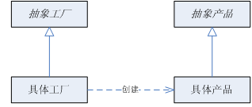
工厂方法缩略图

Slide 4
该模式的优点：
这种抽象的结果，使这种工厂方法模式可以用来允许系统不修改具体工厂角色的情况下引进新产品，这一特点无疑使得工厂模式具有超过简单工厂模式的优越性。

Slide 5
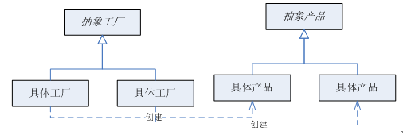
在工厂方法模式中，一般都有一个平行的等级结构，也就是说工厂和产品是对应的的。抽象工厂对应抽象产品，具体工厂对应具体产品。简单的示意图如下：

Slide 6
各种角色分类
抽象工厂角色：
具体工厂角色：
抽象产品角色：
具体产品角色：

Slide 7
2、简单工厂模式
1页
主讲人：陈儒
组员：韩政高、戴鹏军、陈群

Slide 8
简单的介绍
简单工厂模式是创建型模式，用于对象的创建，它不属于23种gof设计模式。它是工厂模式家族中最简单实用的模式，可以理解为是不同工厂模式的一个特殊实现。
设计模式描述了软件设计过程中某一类常见问题的一般性的解决方案，是解决某个方向上的变动需求的问题。而工厂设计模式的存在是为了解决哪一方面的问题呢？或者说它的动机是什么呢？

Slide 9
动机
在软件系统中，经常面临着“某个对象”的创建工作；由于需求的变化，这个对象经常面临着剧烈的变化，但是它却拥有比较稳定的接口。
如何应对这种变化？如何提供一种“封装机制”来隔离出“这个易变对象”的变化，从而保持系统中“其他依赖该对象的对象”不随着需求改变而改变？

Slide 10
优缺点
优点：简单工厂模式主要用于隔离类对象的使用者和具体类型之间的耦合关系。面对一个经常变化的具体类型，紧耦合关系会导致软件的脆弱。通过使用工厂类,外界可以从直接创建具体产品对象的尴尬局面摆脱出来,仅仅需要负责“消费”对象就可以了。而不必管这些对象究竟如何创建及如何组织的．明确了各自的职责和权利，有利于整个软件体系结构的优化。
缺点：由于工厂类集中了所有实例的创建逻辑，违反了高内聚责任分配原则，将全部创建逻辑集中到了一个工厂类中；它所能创建的类只能是事先考虑到的，如果需要添加新的类，则就需要改变工厂类了。

Slide 11


Slide 13
2页
3、抽象工厂模式 —
by: 缪丹权
柳敏乾
李青振
FACTORY—追MM少不了请吃饭了，麦当劳的鸡翅和肯德基的鸡翅都是MM爱吃的东西，虽然口味有所不同，但不管你带MM去麦当劳或肯德基，只管向服务员说"来四个鸡翅"就行了。麦当劳和肯德基就是生产鸡翅的Factory
工厂模式：客户类和工厂类分开。消费者任何时候需要某种产品，只需向工厂请求即可。消费者无须修改就可以接纳新产品。缺点是当产品修改时，工厂类也要做相应的修改。如：如何创建及如何向客户端提供。

Slide 14
抽象工厂模式定义
对象创建型模式，又称Kit模式。
在<<设计模式>>中对Abstract Factory的意图是这
样描述的：为了创建一组相关或相互依赖的对象提供
一个接口，而且无需指定它们的具体类。
有时候，几个对象需要一种协调的方式实例化。例如
，在处理用户界面时，系统可能在一个操作系统上用
一组对象，在另一个系统上用另一组对象。Abstract Factory 确保系统根据情况获得正确的对象。

Slide 15
产品族
产品族，是指位于不同产品等级结构中，功
能相关联的产品组成的家族。比如下图中，箭
头所指就是三个功能相关联的产品。它们位于
三个不同的等级结构中的相同位置上，组成了
一个产品族。

Slide 16
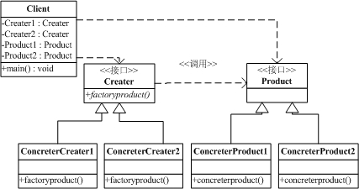
为什么需要AF

Slide 17
为什么需要AF
如果，现在有三个相似的工厂等级结构，那么采
用工厂方法模式就势必要使用三个独立的工厂等级
结构。由于三个等级结构相似性，会导致三个平行
的等级结构。随着产品等级结构的数目增加，工厂
方法模式所给出的工厂等级结构的数目也会增加。

Slide 18
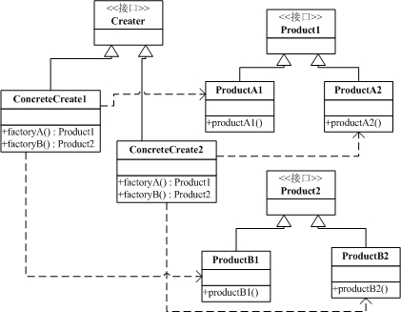
抽象工厂模式结构图

Slide 19
结构与角色
抽象工厂 (AbstractFactory)角色：
担任这个角色的是工厂方法模式的核心，它是与应用系统的商业逻辑无关的。通常使用JAVA接口或者抽象JAVA类来实现，而所有的具体工厂类必须实现该接口或者继承抽象类。
具体工厂类 (Conrete Factory)角色：
这个角色直接在客户端的调用下创建产品的实例。这个角色含有选择合适的产品对象的逻辑。通常使用具体类来实现这个角色。
抽象产品(Abstract Product)角色：
担任这个角色的类是工厂方法模式所创建的对象的父类，或它们共同拥有的接口。通常使用接口或者抽象类来实现这一角色。
具体产品(Concrete Product)角色:
抽象工厂模式所创建的任何产品对象都是某一个具体产品类的实例。通常使用具体JAVA类来实现。

Slide 20
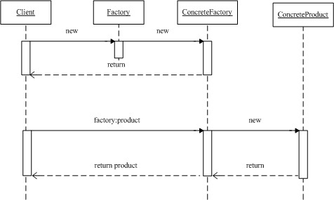
抽象工厂模式时序图
在客户新建一个抽象工厂的时候，其实是新建了一个具体的工厂，然后再通过
该具体工厂来创建各种具体的产品。

Slide 21
抽象工厂模式优缺点
优点：
程序设计中有三种耦合：零耦合、抽象耦合、具体耦合。抽象工厂设计可以很好的把具体耦合转换到抽象耦合来减少耦合程度。
具体产品从客户代码中被分离出来。
容易改变产品的系列。
将一个系列的产品族统一到一起创建。

Slide 22
抽象工厂模式优缺点
缺点：
由于每个类的产生都要继承抽象类（或接口），并由工厂来创建，这样就增加了代码长度和工作量。
在产品族中扩展新的产品是很困难的，它需要修改抽象工厂的接口。
使软件结构更复杂。

Slide 23
与其他模式的区别和联系
与工厂模式的区别：
工厂方法模式是一种极端情况的抽象工厂模式，而抽象工厂模式可以看成是工厂方法模式的推广。
工厂方法模式用来创建一个产品的等级结构的，而抽象工厂模式是用来创建多个产品的等级结构的。
工厂方法模式只有一个抽象产品类，而抽象工厂模式有多个抽象产品类。

Slide 24
总结
工厂的实现通常使用Singleton模式。一个应用中一般每个系列产品只需要使用一个具体工厂的实例。
抽象工厂模式提供了一个创建一系列相关或相互依赖的对象的接口，关键点在于应对”多系列对象创建”的需求变化。
学会抽象工厂模式，可以更好地理解面向对象中的原则：
面向接口编程，而不要面向实现编程。

Slide 25
1页
4、The Singleton Pattern
（单例模式）
组员：汤仲喆 王凯 李义冬
主讲：汤仲喆
代码：王凯
答辩：李义冬
SINGLETON—俺有6个漂亮的老婆，她们的老公都是我，我就是我们家里的老公Sigleton，她们只要说道"老公"，都是指的同一个人，那就是我(刚才做了个梦啦，哪有这么好的事)
单例模式：单例模式确保某一个类只有一个实例，而且自行实例化并向整个系统提供这个实例单例模式。单例模式只应在有真正的"单一实例"的需求时才可使用。

Slide 26
解决方案---单例模式
什么是单例模式
顾名思义，单例模式的意思就是只有一个实例。单例模式确保某一个类只有一个实例，而且自行实例化并向整个系统提供这个实例。这个类称为单例类。
单例模式的要点
（1）某个类只能有一个实例；
（2）它必须自行创建这个实例；
（3）它必须自行向整个系统提供这个实例。

Slide 27
单例模式的关键特征
意图：希望类只有一个实例，但没有控制类实例化的全局变量（对象）。同时希望确保所有客体对象使用该类的相同实例，而无需将引用传给它们。
问题：几个不同的客户对象需要引用同一个对象，而且希望确保这种类型的对象数目不超过一个。
解决方案：保证一个实例
参与者与协作者：客户对象只能通过getInstance()方法创建单例类的实例。
效果：客户对象无需操心是否存在单例类的实例，实例化有单例类自己控制。
实现：
  一个引用单例对象的静态私有成员变量
  一个公共静态方法，负责实现一次性的实例化并返回对单例对象的引用
  设置为保护或私有的构造方法

Slide 28
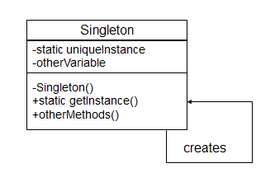
单例模式设计会产生什么问题？
在多线程程序中，Singleton模式可能会出现一个问题。
假设对getInstance()方法的两个调用几乎同时发生，这种情况可能非常糟糕。此时会发生什么？
1.第一个线程检查实例是否存在。因为实例不存在，该线程执行创建第一个实例的代码部分。
2.然而，假设在实例化完成之前，另一个线程也来检查实例成员变量是否为null。因为第一个线程还什么都没有创建，实例成员变量仍然等于null，所以第二个线程也执行了创建一个对象的代码。
3.现在，两个线程都执行了Singleton对象的new操作，因此创建了两个重复的对象。

Slide 29
懒汉式 VS 饿汉式
饿汉式：静态初始化方式，在启动加载单例类时就实例化对象，只实例化一次，以后用到的时候就不需要再去实例化了，加载类的时候速度比较慢，但以后获得对象时的速度比较快，该对象从加载到应用结束一直占用资源。
懒汉式：相当于一个延迟加载机制，即你需要这个对象时候才去实例化，加载类的时候速度比较快，但以后获得对象时的速度比较慢，该对象在整个应用的生命周期只有一部分时间占用资源。面临多线程访问的安全性问题，需要做双重锁定处理才可以保证安全。
所以，到底使用哪一种方式，要看实际的需求。

Slide 30
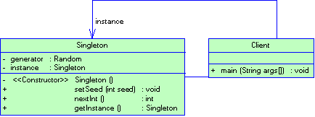
单例模式的应用
一个随机数产生的例子
在整个应用程序中只需要一个类的实例来产生随机数，客户端程序从类中获取这个实例，调用这个实例的方法nextInt()，公用的方法访问需要进行同步，这是单例模式需要解决的同步问题。
参与者：Singleton定义一个Instance操作，允许客户访问它的唯一实例，Instance是一个类操作，负责创建自己的唯一实例。
协作关系：客户只能通过Singleton的Instance操作访问一个Singleton的实例。

Slide 31
5、建造者模式（Builder Pattern）
--创建型模式
1页
主讲：范允易
小组成员:陈巧燕、刘秀颖、郭娟
BUILDER—MM最爱听的就是"我爱你"这句话了，见到不同地方的MM,要能够用她们的方言跟她说这句话哦，我有一个多种语言翻译机，上面每种语言都有一个按键，见到MM我只要按对应的键，它就能够用相应的语言说出"我爱你"这句话了，国外的MM也可以轻松搞掂，这就是我的"我爱你"builder。（这一定比美军在伊拉克用的翻译机好卖）
建造模式：将产品的内部表象和产品的生成过程分割开来，从而使一个建造过程生成具有不同的内部表象的产品对象。建造模式使得产品内部表象可以独立的变化，客户不必知道产品内部组成的细节。建造模式可以强制实行一种分步骤进行的建造过程。

Slide 32
概述
Builder模式是一种创建型模式，它主要是应对项目中一些复杂对象的创建工作。
所谓“复杂对象”是指：此对象中还含有其它的子对象。
意图：
将一个复杂的构建与其表示相分离，使得同样的构建过程可以创建不同的表示。
--《设计模式》GOF

Slide 33
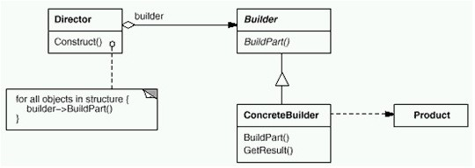
Builder模式结构
建造者（Builder）角色
具体建造者（Concrete Builder）角色
产品（Product）角色
指导者（Director）角色

Slide 34
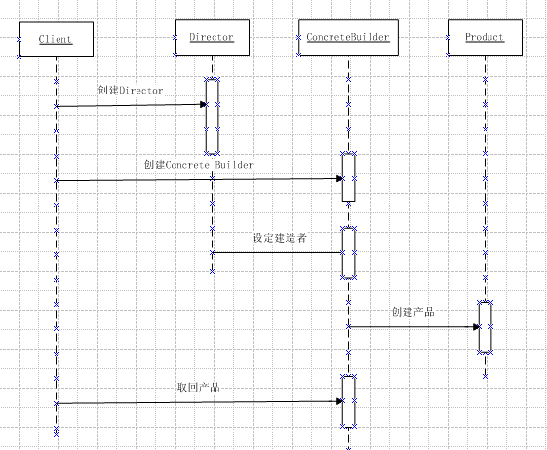
时序图

Slide 35
优缺点和适用性
解耦了组装过程和创建具体部件
职责分离
精细的控制创建过程
难于应付“分步骤构建算法”的需求变动
适用性：
复杂的内部结构
相互依赖的各部分
创建过程独立
各部分变化剧烈，组合算法相对稳定

Slide 36
相关模式
抽象工厂（Abstract Factory）模式
共性：创建型模式、创建类对象
区别：
Abstract Factory模式：解决“系列对象”的需求变化
Builder模式：解决“对象部分”的需求变化
总结
Builder模式的实质是:解决一个复杂对象的创建工作。明确变化的部分和相对稳定的部分，隔离变化，解耦稳定的组装过程和变化的具体部件，使得我们不用去关心每个部件是如何组装的；如何将具体部件和组装算法隔离是要解决的问题。

Slide 37
6、原始模型模式
2页
什么是原始模型模式？
属于对象的创建模式。
通过给出一个原型对象来指明所要创建的对象的类型，然后用复制这个原型对象的办法创建出更多同类型的对象。
结构：
第一种是简单形式
第二种是登记形式
小组分工：
做报告：郑迟
回答问题：徐冰，俞栋辉
代码：王炜
PROTOTYPE—跟MM用QQ聊天，一定要说些深情的话语了，我搜集了好多肉麻的情话，需要时只要copy出来放到QQ里面就行了，这就是我的情话prototype了。（100块钱一份，你要不要）
原始模型模式：通过给出一个原型对象来指明所要创建的对象的类型，然后用复制这个原型对象的方法创建出更多同类型的对象。原始模型模式允许动态的增加或减少产品类，产品类不需要非得有任何事先确定的等级结构，原始模型模式适用于任何的等级结构。缺点是每一个类都必须配备一个克隆方法。

Slide 38
简单形式
这种形式涉及到三个角色：
客户（Client）角色：客户类提出创建对象的请求。
抽象原始（Prototype）角色：这是一个抽象角色，通常由一个java接口或java抽象类实现。此角色给出所有的具体原始类所需要的接口。
具体原型（Concrete Prototype）角色：被复制的对象。此角色需要实现抽象的原型角色所要求的接口。

Slide 39
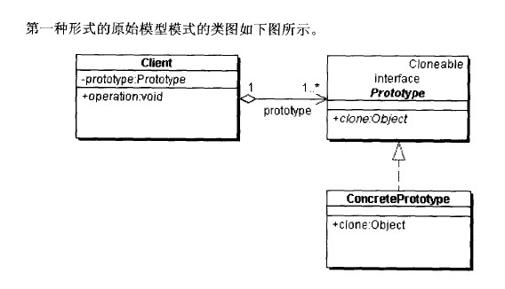
简单形式
UML图

Slide 40
登记形式
这种形式涉及到三个角色：
客户端（Client）角色：客户端类向管理员提出创建对象的请求。
抽象原型（Prototype）角色：这是一个抽象角色，通常由一个接口或抽象类实现。
此角色给出所有的具体原型类所需要的接口。
具体原型（Concrete Prototype）角色：被复制的对象。需要实现抽象原型角色所要求的接口。
原型管理器（Prototype Manager）角色：创建具体原型类的对象，并记录每一个被创建的对象。

Slide 41
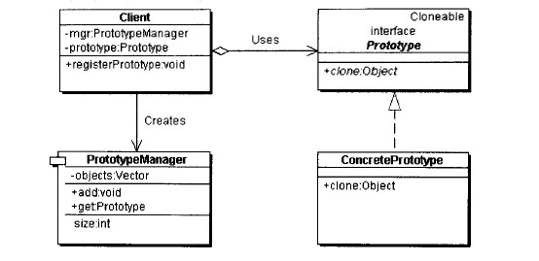
登记形式
UML图

Slide 42
两种形式的比较
简单形式和登记形式的原始模型模式各有其长处和短处。
1）如果需要创建的原型对象数目较少而且比较固定的话，可以采取第一种形式，也即简单形式的原始模型模式。在这种情况下，原型对象的引用可以由客户端自己保存。
2）如果要创建的原型对象数目不固定的话，可以采取第二种形式，也即登记形式的原始模型模式。在这种情况下，客户端并不保存对原型对象的引用，这个任务被交给管理员对象。在复制一个原型对象之前，客户端可以查看管理员对象是否已经有一个满足要求的原型对象。如果有，可以直接从管理员类取得这个对象引用；如果没有，客户端就需要自行复制此原型对象。

Slide 43
模式的实现
1）：浅复制（浅克隆）
被复制对象的所有变量都含有与原来的对象相同的值，而所有的对其他对象的引用都仍然指向原来的对象，换言之，浅复制仅仅复制所考虑的对象，而不复制它所引用的对象。
2）：深复制（深克隆）
被复制对象的所有的变量都含有与原来的对象相同的值，除去那些引用其他对象的变量。那些引用其他对象的变量将指向被复制过的新对象，而不再是原有的那些被引用的对象。换言之，深复制把要复制的对象所引用的对象都复制了一遍，而这种对被引用到的对象的复制叫做间接复制。

Slide 44
模式的实现
利用串行化来作深复制
把对象写到流里的过程是串行化（Serilization）过程，非常形象的称为“冷冻”或是“腌咸菜”过程。而把对象从流中读出来的并行化（Deserialization）过程叫做“解冻”或是“回鲜”过程。写到流里的是对象的一个拷贝，而原来对象仍然存在于JVM里面，因此“腌成咸菜”（串行化）的只是对象的一个拷贝。java咸菜（并行化）还可以回鲜。

Slide 45
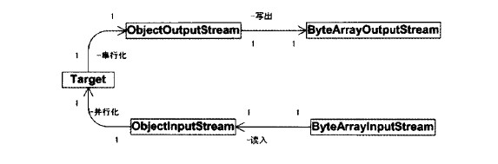
模式的实现
串行化的结构图

Slide 46
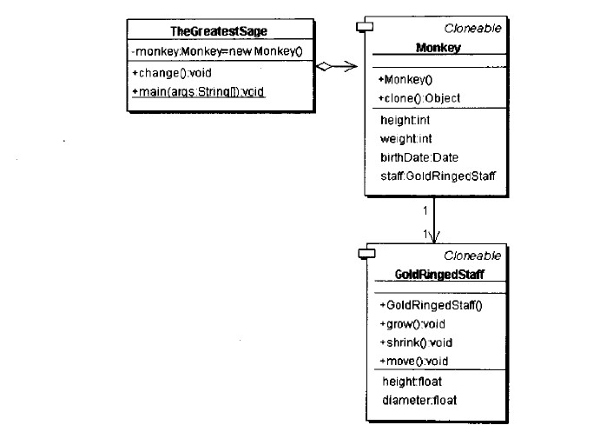
浅复制
UML图

Slide 47
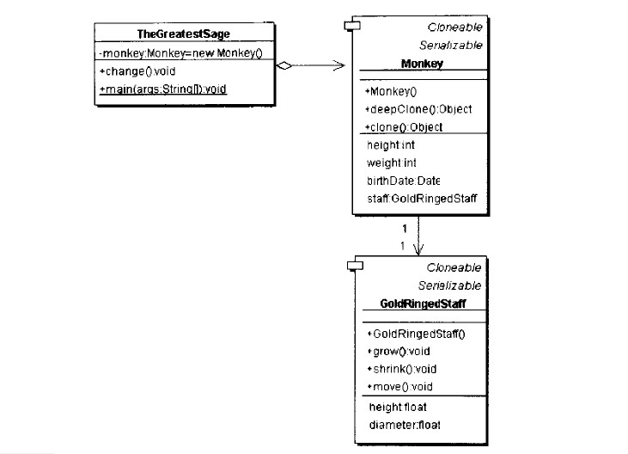
深复制
UML图

Slide 48
原始模型模式的优缺点
特有的优点
（1）：原始模型模式原许动态地增加或减少产品类。由于创建产品类实例的方法是产品类内部具有的，因此，增加新产品对整个结构没有影响。
（2）：原始模型模式提供简化的创建结构。工厂方法模式常常需要有一个与产品类等级结构相同的等级结构，而原始模型模式就不需要这样。
（3）：具有给一个应用软件动态加载新功能的能力。例如，一个分析Web服务器的记录文件的应用软件，针对每一种记录文件格式，都可以由一个相应的“格式类”负责。如果出现了应用软件所不支持的新的Web服务器，只需要提供一个格式类的克隆，并在客户端登记即可，而不必给每个软件的用户提供一个全新的软件包。
（4）：产品类不需要非得有任何事先确定的等级结构，因为原始模型模式适合用于任何的等级结构。
主要缺点：每一个类都必须配备一个克隆方法，配备克隆方法需要对类的功能进行通盘考虑，这对于全新的类来说不是很难，而对于已经有的类不一定很容易，特别是当一个类引用不支持串行化的间接对象，或者引用含有循环结构的时候。

Slide 49
7、The Adaptor Pattern
（适配器模式）
2页
主讲：顾祝燕
组员：耿惠、何振芬、朱金凤
ADAPTER—在朋友聚会上碰到了一个美女Sarah，从香港来的，可我不会说粤语，她不会说普通话，只好求助于我的朋友kent了，他作为我和Sarah之间的Adapter，让我和Sarah可以相互交谈了(也不知道他会不会耍我)
适配器（变压器）模式：把一个类的接口变换成客户端所期待的另一种接口，从而使原本因接口原因不匹配而无法一起工作的两个类能够一起工作。适配类可以根据参数返还一个合适的实例给客户端。

Slide 50
面向对象软件系统的适配问题
假设我们已经有一个软件系统，原来使用了一个第三方类库A。现在有一个新的第三方类库B，其功能等各方面都更加强大。我们希望用B来替换A，以改善我们的系统。但是B的接口与A不一样。那怎么办呢？

Slide 51
Adapter模式
定义
  将一个类的接口转换成客户端所期望的另一种接口，从而使原本因接口不匹配而无法在一起工作的两个类能够在一起工作。
别名
  包装器Wrapper

Slide 52
Adapter模式
动机
  有时，为复用而设计的工具箱类不能够被复用的原因仅仅是因为它的接口与专业应用领域所需要的接口不匹配（名称不一样，参数不一样，等等）。
我们可以改变工具箱类使它兼容专业领域中的类的接口，但前提是必须有这个工具箱的源代码。然而即使我们得到了这些源代码，修改工具箱也是没有什么意义的；因为不应该仅仅为了实现一个应用，工具箱就不得不采用一些与特定领域相关的接口。动机（续）
  我们可以不用上面的方法，而定义一个适配器类，由它来适配工具箱的接口和专业应用的接口。我们可以用两种方法做这件事：
  1) 继承专业应用类的接口和工具箱类的实现。这种方法对应A d a p t e r模式的类版本（多继承）
  2) 将工具箱类的实例作为适配器类的组成部分，并且使用工具箱的接口实现适配器类。这种方法对应A d a p t e r模式的对象版本。

Slide 53
Adapter模式
适用性
以下情况使用A d a p t e r模式
  你想使用一个已经存在的类，而它的接口不符合你的需求。
  你想创建一个可以复用的类，该类可以与其他不相关的类或不可预见的类（即那些接口可能不一定兼容的类）协同工作。

Slide 54
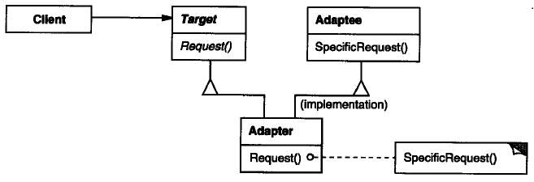
Adapter模式
结构（类版本）

Slide 55
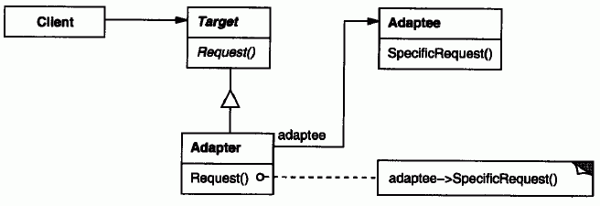
Adapter模式
结构（对象版本）

Slide 56
基于类的Adapter模式
基于类的Adapter模式的一般结构如下：Adaptee类为Adapter的父类，Adaptee类为适配源，适配目标（接口）也是Adapter的父类；基于类的Adapter模式比较适合应用于Adapter想修改Adaptee的部分方法的情况。

Slide 57
基于对象的Adapter模式
基于对象的Adapter模式的一般结构如下：Adaptee类对象为Adapter所依赖，适配目标（接口）是Adapter的父类；
基于对象的Adapter模式比较适合应用于Adapter想为Adaptee添加新的方法的情况。但在Adaptee类的方法与Adapter类的方法不同名而实现相同功能的情况下，我们一般也使用基于对象的Adapter模式，

Slide 58
Adapter模式
参与者
  Ta r g e t
    C l i e n t使用的与特定领域相关的“接口”。
  C l i e n t
    与符合Ta rg e t接口的对象协同的专业系统。
  A d a p t e e
    一个已经存在的“接口”，它具有Client要求的功能但不符合Client的接口要求。这个接口需要适配。
  A d a p t e r
    对A d a p t e e的接口与Ta rg e t接口进行适配

Slide 59
Adapter模式
协作
  Client在A d a p t e r实例上调用一些操作（请求）。接着适配器调用A d a p t e e的操作实现这个请求。
效果（类适配器和对象适配器有不同的权衡）
  类适配器
    用一个具体的A d a p t e r类对A d a p t e e和Ta rg e t进行匹配。结果是当我们想要匹配一个类以及所有它的子类时，类A d a p t e r将不能胜任工作。
    使得A d a p t e r可以重定义A d a p t e e的部分行为，因为A d a p t e r是A d a p t e e的一个子类。
    仅仅引入了一个对象，并不需要额外的指针以间接得到a d a p t e e。

Slide 60
Adapter模式
效果（类适配器和对象适配器有不同的权衡）
  对象适配器则
    允许一个A d a p t e r与多个A d a p t e e—即A d a p t e e本身以及它的所有子类（如果有子类的话）同时工作。A d a p t e r也可以一次给所有的A d a p t e e添加功能。
    使得重定义A d a p t e e的行为比较困难。这就需要生成A d a p t e e的子类并且使得A d a p t e r引用这个子类而不是引用A d a p t e e本身。

Slide 61
1页
8、缺省适配模式（Default Adapter）
------杨鹏、余晖、许超杰

Slide 62
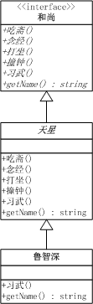
问题的提出：鲁智深的故事
这个抽象的天星类便是一个适配器类，鲁智深实际借助于适配器类模式达到了剃度的目的。此适配器类实现了和尚接口所要求的所有方法。但是与通常的适配器模式不同的是，此适配器类给出所有的方法的实现都是“平庸”的。这种“平庸化”的适配器模式称作缺省适配模式

Slide 63
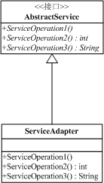
缺省适配模式(Default Adapter)
一、概述
缺省适配模式为一个接口提供缺省实现，这样子类型可以从这个缺省实现进行扩展，而不必从原有接口进行扩展。当不需要全部实现适配器接口提供的方法时，可先设计一个抽象类实现适配器接口，并为接口中每个方法提供一个默认实现（空方法）。那么该抽象类的子类可有选择地覆盖父类的某些方法来实现需求。
二、结构

Slide 64
缺省适配模式(Default Adapter)
Public class ServiceAdapter
implements AbstractService
{
public void serviceOperation1(){}
public int serviceOperation2(){return 0;}
public String serviceOperation3(){return null;}
}
Public interface AbstractService
{
void serviceOperation1();
int serviceOperation2();
String serviceOperation3();
}

Slide 65
缺省适配模式小结
在任何时候，如果不准备实现一个接口的所有方法时，就可以模仿WindowApdapter的做法制造一个抽象类，给出所有方法的平庸的实现。这样从这个抽象类继承下去的子类就不必实现所有的方法了。
适配器模式把一个类的接口换成客户端所期待的另一个接口。缺省适配模式-------适配器模式的“平庸化”形式可以使所考察的类不必实现不需要的那部分接口。

Slide 67
9、composite(合成)模式
2页
讲解人：陈敖
其他成员：黄文，林丽丽，林温柔
COMPOSITE—Mary今天过生日。"我过生日，你要送我一件礼物。""嗯，好吧，去商店，你自己挑。""这件T恤挺漂亮，买，这条裙子好看，买，这个包也不错，买。""喂，买了三件了呀，我只答应送一件礼物的哦。""什么呀，T恤加裙子加包包，正好配成一套呀，小姐，麻烦你包起来。""......"，MM都会用Composite模式了，你会了没有？
合成模式：合成模式将对象组织到树结构中，可以用来描述整体与部分的关系。合成模式就是一个处理对象的树结构的模式。合成模式把部分与整体的关系用树结构表示出来。合成模式使得客户端把一个个单独的成分对象和由他们复合而成的合成对象同等看待。

Slide 68
Composite模式
别名：部分-整体模式；组合模式；合成模式
要点：如何设计单个对象和组合对象，使他们具有一致的操作接口。
Composite模式把部分和整体关系用树结构表示，是属于对象的结构模式。 Composite模式要对Composite的对象进行管理，所以在一定位置给予对象的相关管理方法，如：add(),remove()等.
Composite模式中对象的管理有两种方案。
安全方式：此方式只允许树枝构件有对象的管理方法。
透明方式：此方式只允许树枝和树叶都有对象的管理方法，但树叶对象中的管理方法无实际意义。

Slide 69
组成部分：
component构件：抽象组合对象的公共行为接口
leaf构件：树叶对象，没有下级子对象
composite构件：树枝对象，树枝对象可以包含一个或多个其他树枝或树叶对象

Slide 70
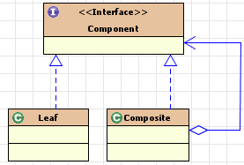
UML示意图：

Slide 71
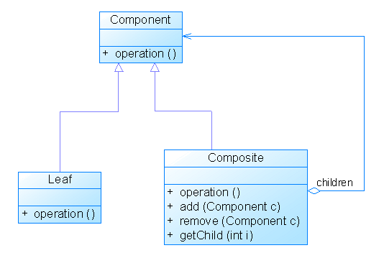
安全方式：

Slide 72
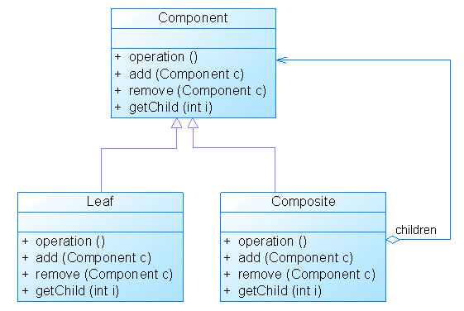
透明方式：

Slide 73
安全式特点：错误地调用会导致编译时出错
透明式特点：编译时不会出错，错误地调用会导致抛出异常
Notes:
1)透明式：子结点集合的管理方法在抽象类或接口中定义，向客户端隐藏树叶结点和树枝结点的区别。
缺点：虽然树枝对象还是树叶对象在客户端看来是没区别了，但是他们两者确实是有区别的。使用透明式的实现方式，就会发生这样的情况：客户端可能调用了树叶对象的子结点管理方法，使用透明式实现使得这样的错误在编译器无法被检查出来，只能延迟到运行期才会暴露出来。(说白了就是客户端可能会调到空的方法。)
2)安全式：子结点集合的管理方式只在树枝接点中定义，客户端必须明确知道当前对象到底是树枝还是树叶。
缺点：这种方式不够透明，树枝和树叶具有不同的接口，客户端就不能把它们当成同一类对象看待了。(说白了就是不能把树枝和树叶全部上转成他们的抽象类或接口。)

Slide 74
优点:
    可以清楚地定义分层次的复杂对象，表示对象的全部或部分层次，使得增加新构件也更容易。
    客户端调用简单，客户端可以一致的使用组合结构或其中单个对象。
    定义了包含叶子对象和容器对象的类层次结构，叶子对象可以被组合成更复杂的容器对象，而这个容器对象又可以被组合，这样不断递归下去，可以形成复杂的树形结构。
    很容易在组合体内加入对象构件，客户端不必因为加入了新的对象构件而更改原有代码。

Slide 75
缺点：
    设计变得更加抽象，对象的业务规则如果很复杂，则实现组合模式具有很大挑战性，而且不是所有的方法都与叶子对象子类都有关联。
    增加新构件时可能会产生一些问题，很难对容器中的构件类型进行限制。

Slide 76
适用环境:
    需要表示一个对象整体或部分层次，在具有整体和部分的层次结构中，希望通过一种方式忽略整体与部分的差异，可以一致地对待它们。
    让客户能够忽略不同对象层次的变化，客户端可以针对抽象构件编程，无需关心对象层次结构的细节。
    对象的结构是动态的并且复杂程度不一样，但客户需要一致地处理它们。

Slide 79
2页
10、装饰模式
Presented by 马庆 沈月云 彭怡然 姚敏
DECORATOR—Mary过完轮到Sarly过生日，还是不要叫她自己挑了，不然这个月伙食费肯定玩完，拿出我去年在华山顶上照的照片，在背面写上"最好的的礼物，就是爱你的Fita"，再到街上礼品店买了个像框（卖礼品的MM也很漂亮哦），再找隔壁搞美术设计的Mike设计了一个漂亮的盒子装起来......，我们都是Decorator，最终都在修饰我这个人呀，怎么样，看懂了吗？
装饰模式：装饰模式以对客户端透明的方式扩展对象的功能，是继承关系的一个替代方案，提供比继承更多的灵活性。动态给一个对象增加功能，这些功能可以再动态的撤消。增加由一些基本功能的排列组合而产生的非常大量的功能。

Slide 80
1.装饰模式介绍
Decorator
模式
意图
动态地给一个对象添加一些额外的职责。就增加功能来说，Decorator模式比生成子类更为灵活
工作原理
可以创建始于Decorator对象（负责新功能的对象）终于原对象的一个对象“链”
Company Logo

Slide 81
1.装饰模式介绍
装饰模式的定义
  装饰模式可以动态的给一个对象附加一些功能。
  使用装饰模式扩展功能不会产生类爆炸。它采用的是合成方式，比继承方式更加灵活。
装饰模式要解决的问题
  提供一种修改类的行为，而避免创建众多的派生类的途径。
Company Logo

Slide 82
3.讨论
面向对象设计的开-闭原则
类应该对扩展开放，对修改封闭。
  目的是在不需修改已有代码的情况下方便的扩展类的功能。按照这一原则设计的系统具有以下优点：
    具有一定的适应性和灵活性。
    具有一定的稳定性和延续性。
“对扩展开放，对修改封闭。”这听起来自相矛盾啊！有哪些方法可以不修改已有代码但又能扩展其功能？
何时使用开闭原则？
Company Logo

Slide 83
3.讨论
何谓装饰？如何装饰？
所谓装饰就是将一个对象包装起来。
在程序上也就是让一个对象a包含另一个对象b。
a对应的类A是“装饰类”，b对应的类B是被装饰类。
如果要让装饰可以重复，且不必考虑次序，那么装饰的要点是装饰者和被装饰者具有相同的类型（有共同的父类）。
Company Logo

Slide 84
3.讨论
首先生成一个DarkRoast对象
DarkRoast
Cost()
DarkRoast继承了Beverage，拥有一个计算饮料价格的方法cost()。
Company Logo

Slide 85
3.讨论
然后
顾客想要mocha，所以我们创建一个Mocha对象，并用它包装DarkRoast.
Mocha
DarkRoast
Cost()
Cost()
Mocha对象是装饰者，他与被它装饰的对象DarkRoast具有相同的类型（是Beverage的子类），也有一个cost()方法。
Company Logo

Slide 86
3.讨论
再然后
顾客还想要whip，所以我们创建一个Whip对象，并用它包装Mocha.
Whip
Mocha
DarkRoast
Cost()
Cost()
Cost()
whip对象是装饰者，他与被它装饰的对象DarkRoast具有相同的类型，也有一个cost()方法。
Company Logo

Slide 87
3.讨论
计算饮料的价格
Whip
Mocha
DarkRoast
Cost()
Cost()
Cost()
6.50
5.00
5.00+0.50
5.50+1.00
调用最外层的装饰者whip的cost(),whip再将计算任务委派给被它包装的对象，得到一个价格后，再加上whip自己的价格...
Company Logo

Slide 88
Diagram
何谓委派？
所谓委派就是一个对象将工作（或工作的一步分）交给另一个对象来完成。
Design
在装饰模式中，委派是指装饰对象将任务交给被装饰对象来完成。
Design
委派可以传递，最终必须要有一个干实事的对象。
Design
Company Logo

Slide 89
3.讨论
装饰者与被装饰者
具有相同的类型
装饰者在委派它装饰的
对象作某种处理时，可
以添加上自己的行为
（功能扩展）（在委派
之前或/和之后）。
可以用多个装饰
者装饰一个对象
要点
由于装饰者与被装饰者
具有相同的类型，我们
可以用装饰后的对象代
替原来的对象。
对象可以在任何时候被
装饰，因此我们能在运
行时动态的装饰对象。
Company Logo

Slide 90
咖啡店的类图
考虑一下本讲开头的引例是如何实现的。
Beverage
description
getDescription()
Cost()
//Other methods
HouseBlend
DarkRoast
Cost()
Cost()
CondimentDecorator
getDescription()
Decaf
Espresso
Cost()
Cost()
Mocha
Whip
具体的咖啡品种
Beverage beverage
Beverage beverage
getDescription()
Cost()
getDescription()
Cost()
调味品装饰者，不仅实现cost(),还要实现getDescription()
Company Logo

Slide 91
Proxy pattern
2页
11、 代理模式
小组成员：王建奇，王洪军，嵇海锋，吴水生
PROXY—跟MM在网上聊天，一开头总是"hi,你好","你从哪儿来呀？""你多大了？""身高多少呀？"这些话，真烦人，写个程序做为我的Proxy吧，凡是接收到这些话都设置好了自动的回答，接收到其他的话时再通知我回答，怎么样，酷吧。
代理模式：代理模式给某一个对象提供一个代理对象，并由代理对象控制对源对象的引用。代理就是一个人或一个机构代表另一个人或者一个机构采取行动。某些情况下，客户不想或者不能够直接引用一个对象，代理对象可以在客户和目标对象直接起到中介的作用。客户端分辨不出代理主题对象与真实主题对象。代理模式可以并不知道真正的被代理对象，而仅仅持有一个被代理对象的接口，这时候代理对象不能够创建被代理对象，被代理对象必须有系统的其他角色代为创建并传入。

Slide 92
代理模式的定义
代理模式（Proxy Pattern）, 为其他对象提供一种代理以控制对这个对象的访问。在某些情况下 ，一个客户不 想或者不能直接引用另一个对象，而代理对象可以在客户端和目标对象之间起到中介的作用。
代理，指的就是一个角色代表另一个角色采取行动，就象在实验室，用代理上网，我们设置一个代理地址把任何http请求转发到代理软件ccporxy或者squid,代理软件再去请求实际的web服务器，而它把获得的结果返回给用户，结束一次访问。

Slide 93
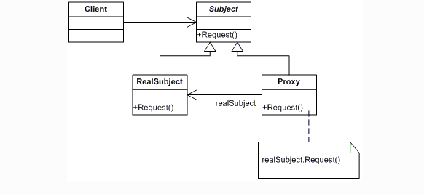
代理模式的基本UML类图
Subject obj = new Proxy ()

Slide 94
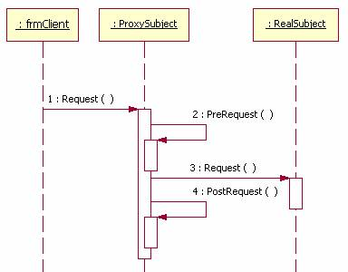
代理模式的基本时序图

Slide 95
代理模式一般涉及到的角色
抽象主题(Subject)
  它是一个对象和它的代理所公用的接口，即realsubject 和proxy实例所实现的接口，这样就在任何使用realsubject的地方都可以使用Proxy。
实际主题(RealSubject)
  实现抽象主题接口的类。
代理(Proxy)
  实现抽象主题接口的类，代理含有主题接口声明的变量，用来存放realsubject角色的实例引用，这样就可以控制对它所代理对象的访问。

Slide 96
代理模式的应用
一般来说分为几种：
远程（Remote）代理：也就是为一个对象在不同的地址空间提供局部代表。这样可以隐藏一个对象存在于不同地址空间的事实。
虚拟（Virtual）代理：根据需要将一个资源消耗很大或者比较复杂的对象延迟的真正需要时才创建。
比如说你打开一个很大的HTML网页时，里面可能有很多的文字和图片，但你还是可以很快的打开它，此时你所看到的是所有的文字，但图片却是一张张的下载后才能看到。那些未打开的图片框，就是通过虚拟代理来代替了真实的图片，此时代理存储了真实图片的路径和尺寸。
保护（Protect or Access）代理：控制对一个对象的访问权限。一般用于对象有 不同权限的时候。
智能引用（Smart Reference）代理：当调用真实对象时，代理出来另外一些事，提供比对目标对象额外的服务。
如：计算真实对象的引用次数，这样当该对象没有引用时，可以自动释放它；或当第一次引用一个持久对象时，将它装入内存；或在访问一个实际对象前，检查是否已经锁定它，以确保其它对象不能改变它。它们都是通过代理在访问一个对象时附加一些内务处理。

Slide 97
为什么要使用Proxy模式？
动机
  1.为了在我们确实需要这个对象是才对它进行创建和初始化。
  2.用户希望程序和某个对象打交道，程序不希望用户直接访问该对象

Slide 98
代理模式的作用
Proxy模式在访问对象时引入了一定程度的间接性。根据代理的类型，附加的间接性有多种用途：
(1)远程代理可以隐藏一个对象存在于不同地址空间的事实。
(2)虚代理可以进行最优化，例如根据要求创建对象。
(3)保护代理和智能指针都允许访问一个对象时有一些附加的内务处理。

Slide 99
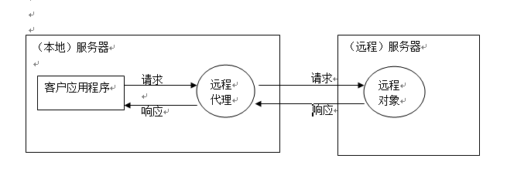
远程代理（ Remote Proxy ）
为一个对象在不同的地址空间提供局部代表。这样可以隐藏一个对象存在于不同地址空间的事实。
RMI(remote method invocation)是一种分布式技术，使用RMI可以让一个虚拟机上的应用程序请求调用位于网络上另一个JVM上的对象方法。RMI不希望客户应用程序直接与远程对象打交道，代替地让应用程序和远程对象的代理打交道。RMI会生成一个存根：一种特殊的字节码，并让这个存根产生的对象作为远程对象的代理，即远程代理。

Slide 100
虚代理
代理通常拥有与实际对象基本相同的接口。代理的工作方式是：把服务请求明智地转发给代理控制的底层对象，最终完成任务。
对于大数据量的加载，VirtualProxy模式可以让加载在后台进行，前台用的Prxoy对象使得整体运行速度加快。

Slide 101
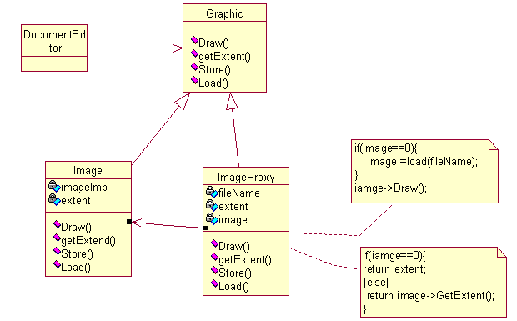
虚代理例子
在文档中嵌入图形对象的文档编辑器，有些图形对象的创建开销很大。但是打开文档必须很迅速，因此我们在打开文档时避免一次性创建所有开销很大的对象。意味着应该根据需要进行创建，我们使用一个图像代理，替代那个真的图像，能够实现这个需求。

Slide 102
保护代理
控制对一个对象的访问权限。一般用于不同客户对对象拥有 不同访问权限的时候。
结构上，保护代理和远程代理以及虚代理是极为相似的，只是在请求访问真实对象时提供的功能不同。
区别：远程代理向客户隐藏了远端机器或进程上的对象，虚代理负责管理了真实对象的加载方式。而保护代理则为用户访问对象的权限进行管理

Slide 103
12、享元模式
1页
王萌（讲课）
黄万德（PPT、代码）
王勋（回答问题）
FLYWEIGHT—每天跟MM发短信，手指都累死了，最近买了个新手机，可以把一些常用的句子存在手机里，要用的时候，直接拿出来，在前面加上MM的名字就可以发送了，再不用一个字一个字敲了。共享的句子就是Flyweight，MM的名字就是提取出来的外部特征，根据上下文情况使用。
享元模式：FLYWEIGHT在拳击比赛中指最轻量级。享元模式以共享的方式高效的支持大量的细粒度对象。享元模式能做到共享的关键是区分内蕴状态和外蕴状态。内蕴状态存储在享元内部，不会随环境的改变而有所不同。外蕴状态是随环境的改变而改变的。外蕴状态不能影响内蕴状态，它们是相互独立的。将可以共享的状态和不可以共享的状态从常规类中区分开来，将不可以共享的状态从类里剔除出去。客户端不可以直接创建被共享的对象，而应当使用一个工厂对象负责创建被共享的对象。享元模式大幅度的降低内存中对象的数量。

Slide 104
享元模式
运用共享技术有效地支持大量细粒度的对象
模式结构中的四种角色
1.享元接口（Flyweight）
2.具体享元(Concrete Flyweight)
3.享元工厂(Flyweight Factory)
4.客户端(Client)

Slide 105
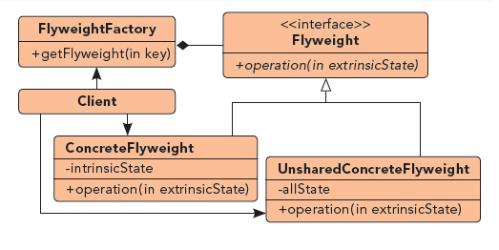
类 图

Slide 106
享元模式的特点
享元模式的意图是通过共享有效支持大量细粒度的对象，来提供应用程序的性能，节省系统中重复创建对象实例的性能消耗
这个怎么理解呢？
1、当我们系统中某个对象类型的实例较多的情况。
2、并且要求这些实例进行分类后，发现真正有区别的分类很少的情况。

Slide 107
享元模式的使用场景
1、当我们发现某个类型的对象有大量的实例时，我们是否可以对这些实例进行分类，经过分类后，我们发现只有很少的类别的情况下。
2、我们发现通过使用享元模式后能够提高系统的性能和不会带来更多的复杂度时。

Slide 108
享元模式的优点
使用享元可以节省内存的开销，特别适合处理大量细粒度对象，这些对象的许多属性值是相同的，而且一旦创建则不容许修改
享元模式中的享元可以使用方法的参数接受外部状态中的数据，但外部状态数据不会干扰到享元中的内部数据，这就使得享元可以在不同的环境中被共享

Slide 109
13、Façade(门面)模式
2页
主讲：汪庆锋
组员：沈仙桥、阮金晶、毛泉涌
FACADE—我有一个专业的Nikon相机，我就喜欢自己手动调光圈、快门，这样照出来的照片才专业，但MM可不懂这些，教了半天也不会。幸好相机有Facade设计模式，把相机调整到自动档，只要对准目标按快门就行了，一切由相机自动调整，这样MM也可以用这个相机给我拍张照片了。
门面模式：外部与一个子系统的通信必须通过一个统一的门面对象进行。门面模式提供一个高层次的接口，使得子系统更易于使用。每一个子系统只有一个门面类，而且此门面类只有一个实例，也就是说它是一个单例模式。但整个系统可以有多个门面类。

Slide 110
4.Facade模式登场
定义：将子系统中的各类（或结构与方法）整合成一个简明一致的界面，隐藏子系统的复杂性，使子系统更加容易使用。

Slide 111
4.Facade模式登场(续)
简单结构图
Client2
Client1
Client3
Facade
subsystem

Slide 112
4.Facade模式登场(续)
模式实现
定义一个（或多个）具备所需接口的新类（门面类）
新类（门面类）使用原有的系统
客户使用门面类对象与原系统打交道

Slide 113
6.模式剖析
结合前面的Facade模式结构图来分析周星星看病这个实际例子：图中的subsystem对应了挂号、划价、缴费、取药这些操作集合；Facade对应了接待员Receptionist对象；然后Client对应了病人周星星。

Slide 114
6.模式剖析(续)
接待员Receptionist对象将子系统中的多个接口重新封装成一个更高层、更简单的接口供Client使用，将子系统的复杂性隐藏起来，将子系统与Client的联系解耦。
用户不必关心子系统的运作方式，只需和Facade也即Receptionist对象打交道，完成自己所需的工序。

Slide 115
7.模式优点
它对客户屏蔽子系统组件，因而减少了客户处理的对象的数目并使得子系统使用起来更加方便。
它实现了子系统与客户之间的松耦合关系，而子系统内部的功能组件往往是紧耦合的。
如果应用需要，它并不限制用户使用子系统类，因此你可以在系统易用性和通用性之间加以选择。

Slide 116
8.模式适用场合
当你要为一个复杂子系统提供一个简单接口时。
客户只需要使用某个复杂系统的子集，或者需要以一种特殊的方式与系统交互。
希望封装或者隐藏原系统时。

Slide 117
9.迪米特法则
只与你直接的朋友们通信。
迪米特法则要求一个对象的相互作用是短程的，朋友的数目越少越好，其实质是减少耦合度。
Facade模式符合迪米特法则。

Slide 118
10.模式的变体
典型的门面模式强调不应该引入新的功能。
门面模式的变体可以适当引入新的功能，补充系统的原有功能。

Slide 119
11.模式的原理
Facade模式将类重新设计，将原来分散的类/结构及方法重新组合，形成新的、统一的接口，供上层应用使用。
在某种意义上与Adapter及Proxy有类似之处。

Slide 120
12.相关模式的异同点
Proxy注重在为Client-Subject提供一个访问的中间层，使应用程序无需去考虑平台及网络造成的差异及其它诸多技术细节。
Adapter注重对接口的转换与调整。
Facade所面对的往往是多个类或其它程序单元，通过重新组合各类及程序单元，对外提供统一的接口/界面。

Slide 121
14、 桥梁模式（Bridge Pattern）
--结构型模式
1页
主讲：赵振钢
小组成员：章国栋、郑书声、张勤锋
BRIDGE—早上碰到MM，要说早上好，晚上碰到MM，要说晚上好；碰到MM穿了件新衣服，要说你的衣服好漂亮哦，碰到MM新做的发型，要说你的头发好漂亮哦。不要问我"早上碰到MM新做了个发型怎么说"这种问题，自己用BRIDGE组合一下不就行了
桥梁模式：将抽象化与实现化脱耦，使得二者可以独立的变化，也就是说将他们之间的强关联变成弱关联，也就是指在一个软件系统的抽象化和实现化之间使用组合/聚合关系而不是继承关系，从而使两者可以独立的变化。

Slide 122
桥梁模式的定义和目的
定义：将抽象和实现解耦，使得两者可以独立地变化。
桥梁模式中的所谓解耦，就是指在一个软件系统的抽象化和实现化之间使用组合/聚合关系，而不是继承关系。
将抽象部分与它的实现部分分离，使它们都可以独立地变化。—— 这就是桥梁模式的用意。

Slide 123
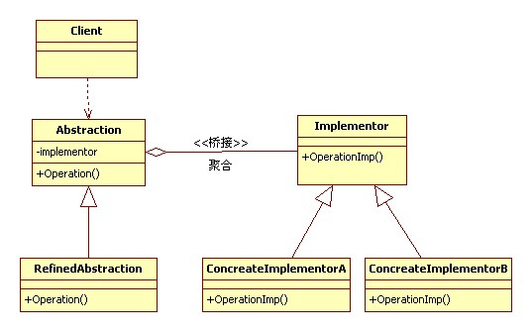
桥梁模式的结构
抽象化等级
实现化等级

Slide 124
结构与角色
从上类图中可以看出，这个系统含有两个等级结构，也就是：
  由抽象化角色和修正抽象化角色组成的抽象化等级结构。
  由实现化角色和两个具体实现化角色所组成的实现化等级结构。
Abstraction---抽象化角色
抽象化给出的定义，并保存一个对实现化对象的引用。
RefinedAbstraction---修正抽象化角色
扩展抽象化角色，改变和修正父类对抽象化的定义。
Implementor---实现化角色
这个角色给出实现化角色的接口，但不给出具体的实现。这个接口不一定和抽象化角色的接口定义相同，实际上，这两个接口可以非常不一样。
ConcreateImplementor---具体实现化角色
这个角色给出实现化角色接口的具体实现。

Slide 125
桥梁模式的特点
抽象和实现分离
在该模式下，实现可以不受抽象的约束，不用再绑定在一个固定的抽象层次上。
优秀的扩充能力
实现对细节透明
客户不用关心细节的实现，它已经由抽象层通过聚合关系完成了封装。
适用性
想避免抽象方法和其实现方法绑定在一起
抽象接口和它的实现都需要扩展出子类以备使用
对一个抽象的实现部分的修改应对客户不产生影响，即客户的代码不必重新编译

Slide 126
相关模式
与适配器模式的区别：
适配器模式的目的是要改变已有的接口，让它们可以相容，以使没有关系的两个类能在一起工作
桥梁模式是分离抽象化和实现化，使得两者的接口可以不同
因此，两个模式是向相反方向努力的
桥梁模式小结
在使用桥梁模式时，主要考虑如何拆分抽象和实现。
桥梁模式的意图还是对变化的封装，尽量把可能变化的因素封装到最细、最小的逻辑单元中，避免风险扩散。
因此，在进行系统设计时，发现类的继承有N层时，可以考虑使用桥梁模式。

Slide 127
1页
15、不变模式(Immutable pattern)
一个类的内部状态创建后，在整个生命期间都不朽，就是不变类。这种使用不变类的做法叫做不变模式。
演讲 丁豪
队员 狄钦 伍永超 吴岩

Slide 128
优缺点
优点在于允许任何多的对象共享，不需要在多线程访问的时候进行同步。
缺点在于一旦要修改不变对象，只有重新创建一个新的实例。
需要频繁修改的对象不能使用不变模式。享元模式中的享元对象多为不变类。

Slide 129
弱不变模式
定义
一个类的实例的状态是不可变化的，但是这个类的引用的实例具有可能会变化的状态。这样的类符合弱不变模式的定义。
缺点
一个弱不变对象引用的实例变量可以是可变对象，可能会通过外界修改父对象的状态，这是一个显著的缺点。可以在初始化可变对象时，先进行clone。

Slide 130
弱不变模式
满足条件
1.对象没有任何方法会修改对象的状态，当对象的构造函数对对象的状态初始化之后，对象的状态便不再改变。
2.所有的属性都应当是私有的，以防客户端对象直接修改任何的内部状态。
3.这个对象所引用的对象如果是可变对象的话，必须设法限制外界对这个对象的访问，以防止对这些对象的修改。如果可能应该尽量在不变对象的内部来初始化。

Slide 131
强不变模式
定义
一个类的实例的状态不会改变，同时它的子类的实例也具有不可变化的状态。这样的类符合强不变模式。
满足条件
1.所考虑的类所有的方法都应当是final，这样这个类的子类不能够置换掉此类的方法。
2.这个类本身就是final的，那么这个类就不可能会有子类，从而也就不可能有被子类修改的问题。

Slide 132
总结
不变模式的核心就是对象不变，从而引伸出对象复用共享的思想。如无状态的单例模式，享元模式及原型模式都可以认为是不变模式的应用。其它如线程池，缓存等的实现也一定程度上是使用不变模式。

Slide 133
16、策略模式
2页
对象行为型模式
讲课：翟斌斌
PPT：张永振、朱辰
答疑：叶志
STRATEGY—跟不同类型的MM约会，要用不同的策略，有的请电影比较好，有的则去吃小吃效果不错，有的去海边浪漫最合适，单目的都是为了得到MM的芳心，我的追MM锦囊中有好多Strategy哦。
策略模式：策略模式针对一组算法，将每一个算法封装到具有共同接口的独立的类中，从而使得它们可以相互替换。策略模式使得算法可以在不影响到客户端的情况下发生变化。策略模式把行为和环境分开。环境类负责维持和查询行为类，各种算法在具体的策略类中提供。由于算法和环境独立开来，算法的增减，修改都不会影响到环境和客户端。
Notes:
创建模式：对类的实例化过程的抽象化
结构模式：如何将类或者对象结合在一起形成更大的结构。
行为模式：在不同的对象之间划分责任和算法的抽象化。
类模式：通过继承定义描述类之间关系，编译时建立（模板，工厂方法，适配器，解释器）
对象模式：利用组合（聚合）定义来描述对象之间的关系。运行时建立。更加动态。

Slide 134
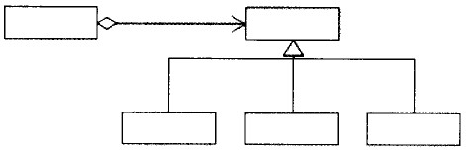
什么是策略模式
策略模式是对算法的包装，是把使用算法的责任和算法本身分割开，委派给不同的对象管理。
策略模式通常把一个系统的算法包装到一系列的策略类里面，作为一个抽象策略类的子类。
策略模式的用意在于把可选的策略或方案封装在不同的类中，并在这些类中实现一个共同的操作。
策略模式简略类图

Slide 135
策略模式的实现步骤
1、定义抽象角色类，定义好各个实现的共同抽象方法；
2、定义具体策略类，具体实现父类的共同方法；
3、定义环境角色类，私有化申明抽象角色变量，重载构造方法，执行抽象方法。
Notes:
经常见到的是，所有的具体策略类都有一些公有的行为。这时候，就应当把这些公有的行为放到共同的抽象策略角色Strategy类里面。
策略模式在每一个时刻都只能使用一个策略对象，但有的时候一个应用程序同时与几个策略对象相联系。换言之，在应用程序启动时，所有的策略对象就已经被创立出来，而应用程序可以在几个策略对象之间调换。这只有在策略对象不会耗费很多内存的情况下才可行，只有在策略对象的初始化会花费很长时间的情况下才需要。

Slide 136
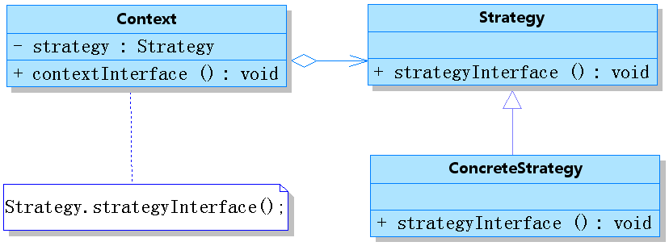
策略模式的结构
策略模式的类图：
这其中涉及到三个角色：
环境（Context）角色：持有一个Strategy类的引用。
抽象策略（Strategy）角色：这是一个抽象角色，通常由一个接口或抽象类实现。此角色给出所有的具体策略类所需的接口。
具体策略（ConcreteStrategy）角色：包装了相关的算法或行为。

Slide 137
使用场合
如果一系统里面有许多类，它们之间的区别仅在于它们的行为，那么使用策略模式可以动态地让一个对象在许多行为中选择一种行为。
一个系统需要动态地在几种算法中选择一种。那么这些算法可以包装到一个个的具体算法类里面，而这些具体算法类都是一个抽象算法类的子类。
一个系统的算法使用的数据不可以让客户端知道。策略模式可以避免让客户端涉及到不必要接触到的复杂的和只与算法有关的数据。
如果一个对象有很多种行为，如果不用恰当的模式，这些行为就只有使用多重的条件选择语句。

Slide 138
策略模式的优点
（1）策略模式提供了管理相关的算法族的方法。
定义了一系列算法，使这些算法可以相互替换，自由切换。
（2）策略模式提供了可以替换继承关系的方法。
（3）使用策略模式可以避免使用多重条件转移语句。
（4）更好的扩展性

Slide 139
策略模式的缺点
（1）所有的策略模式都需要对外暴露
客户端必须知道所有的策略类，并自行决定使用哪一个策略类。
（2）策略模式造成很多的策略类
（3）只适合扁平的算法结构，不适合于处理同时嵌套多于一个算法的情形。
装饰模式
享元模式
工厂方法模式
门面模式
Notes:
策略模式仅仅封装算法，提供新算法插入到已有系统中，并不负责决定何时使用何种具体策略角色。换言之，应当由客户羰自己决定在什么情况下使用什么具体策略角色。例如，图书折扣问题中，什么图书应当使用什么折扣算法方案并不是策略模式所能解决的，这应由客户端决定。
一些列的算法，地位是平等 ，是可以相互替换的，构成了扁平的算法结构
例如，折上折，折后返券等业务的实现。。图书折扣问题中，添加算法四：在所有的折扣算法计算后，总的折扣不能超过1000元。这意味着客户端必须首先使用折扣算法一、二、三计算出折扣总值后，再使用算法四。
利用工厂方法的内部记录所创建的产品实例，并循环使用这些实例

Slide 140
策略模式与其他模式的关系
与建造者（Builder）模式的关系
二者结构上相似。事实上建造模式是策略模式的一种特殊情况。
这两种模式之间的区别是它们用意不同。
建造者模式中，核心功能是一步一步的方式创立一个产品，它的Director角色一遍一遍调用建造者对象来把零件增加到产品上，最后返还整个产品对象。
策略模式，Strategy角色在Context角色的调用下，不仅可以提供新对象的创立，还可以提供任何一种服务。
与享元（Flyweight Pattern）的关系
如果有多个客户端对象需要调用同样的一些策略类的话，就可以使它们实现享元模式，这样客户端可以共享这些策略类。可组合使用。
Notes:
封装产品的生产过程，在子类中实现不同的内部表象，但按步骤构造。

Slide 141
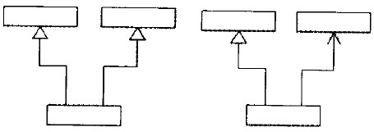
与适合器（Adapter）模式的关系
左边是类的适配器模式，右边是对象的适配器模式
二者在结构上相似。它们的区别在于它们的用意不同。
适配器模式的用意是允许一个客户对象通过调用一个配备着完全不同的接口的对象来完成它原来所要做的功能。
策略模式的用意是使用统一的接口为客户端提供不同的算法。

Slide 142
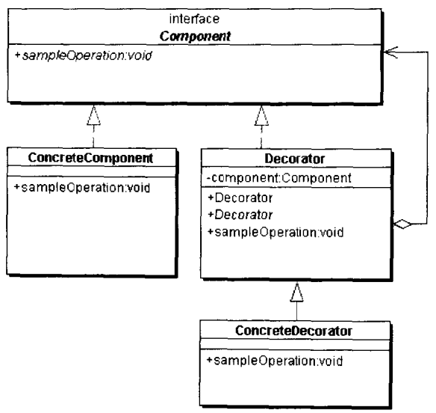
与装饰（Decorator）模式的关系
装饰模式的用意在于不改变接口的情况下，增强一个对象的功能。
策略模式在保持接口不变的情况下，使具体算法可以互换。策略模式只能处理客户端从几个具体算法中选择一个的情形，而不能处理客户端同时选用一种一上算法的情形。为处理后者，可以组合使用。
装饰模式类图
Notes:
装饰模式将一个东西的表皮换掉，而保持它的内心。Component类轻
策略模式是保持借口不变的情况下，使具体算法可以互换。抽象策略类重

Slide 143
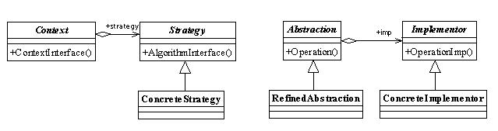
与桥梁（Bridge）模式的关系
两种模式结构图比较
策略模式是一个行为模式，旨在封装一系列的行为 （自由切换算法）
桥梁模式则是解决在不破坏封装的情况下如何抽取出它的抽象部分和实现部分（独立扩展）
Notes:
两个桥墩。

Slide 144
与模板方法（Template）模式的关系
模板方法模式与策略模式的不同在于，策略模式使用委派的方法提供不同的算法行为，而模板方法模式使用继承的方法提供不同的算法行为。
可以组合使用，模板方法重在封装算法骨架，策略模式重在分离并封装算法的实现。
与状态（State）模式的关系
策略模式封装不同的算法，算法之间没有交互，以达到算法自由切换。
状态模式封装不同的状态，以达到状态切换导致行为发生改变的目的。
Notes:
模板方法模式是由建造模式过度过来的。建造模式退化失去导演者角色后

Slide 145
THE BEST FOR YOU
2页
17、模板方法模式
演讲人：范则森
成员：胡辰 朱希欢
计算机学院
TEMPLATE METHOD——看过《如何说服女生上床》这部经典文章吗？女生从认识到上床的不变的步骤分为巧遇、打破僵局、展开追求、接吻、前戏、动手、爱抚、进去八大步骤(Template method)，但每个步骤针对不同的情况，都有不一样的做法，这就要看你随机应变啦(具体实现)；
模板方法模式：模板方法模式准备一个抽象类，将部分逻辑以具体方法以及具体构造子的形式实现，然后声明一些抽象方法来迫使子类实现剩余的逻辑。不同的子类可以以不同的方式实现这些抽象方法，从而对剩余的逻辑有不同的实现。先制定一个顶级逻辑框架，而将逻辑的细节留给具体的子类去实现。

Slide 146
模板方法的意图
模板方法模式是在一个方法中定义一个算法的骨架，而将一些步骤延迟到子类中实现。模板方法使得子类可以在不改变算法结构的情况下，重新定义算法中的某些步骤.
换句话说就是一个算法的某些部分已经有完善的定义，可以在基类中实现，而其他部分会有几种实现形式，最好留给派生类去实现.
目标市场
项目优势

Slide 147
认识模板方法模式
这个模式是用来创建一个算法的模板。什么是模板？模板就是一个方法。更具体地说，这个方法将算法定义成一组步骤，其中的任何步骤都可以是抽象的，有子类负责实现。这可以确保算法的结构保持不变，同时由子类提供部分实现。
这里涉及到两个角色：抽象模板类与具体模板类

Slide 148
认识模板方法模式
⑴ 抽象模板类：
①定义了一个或多个抽象操作，以便让子类实现。这些抽象操作叫做基本操作，它们是一个顶级逻辑的组成步骤
②定义并实现了一个模板方法
⑵ 具体模板类：
①实现父类所定义的一个或多个抽象方法
②每一个抽象模板累都可以有任意多个具体模板类与之对应，而每一个具体模板类都可以给出这些抽象方法的不同实现，从而使得顶级逻辑的实现各不相同

Slide 149
模板方法模式中的方法
模板方法中的方法可以分为两大类：模板方法和基本方法
模板方法：一个模板方法是定义在抽象类中的，把基本操作方法组合在一起形成一个总算法或一个总行为的方法。一个抽象类可以有任意多个模板方法，而不限于一个。每一个模板方法都可以调用任意多个具体方法。

Slide 150
模板方法模式中的方法
基本方法
抽象方法：有抽象类声明，由具体子类实现，java语言中以abstract关键字标出来
具体方法：由抽象类声明并实现，而子类并不实现或置换，java中没有abstract关键字
钩子方法：有抽象类声明并实现，而子类会加以扩展。通常抽象类给出的实现是一个空实现，作为方法的默认实现。因此，钩子的存在，可以让子类有能力对算法的不同点进行挂钩，要不要挂钩，有子类自行决定

Slide 151
模板方法模式
模板方法模式采用了继承的方式来实现步骤的重用，在某些面向对象的理论中，通常认为使用将接口实现和对象相聚合的方式来实现功能的重用会比继承好，但是这也要看实际情况，在可以使用模板方法模式解决问题中，使用继承是很好的解决方案。
模板方法的设计分类：
抽象模板角色里提供完整的方法，它完成了所有派生类都要用到的一些基本功能
抽象模板角色里只提供空方法，把部分留给派生类去实现
抽象模板角色里只包含某些操作的默认实现，派生类里可以重新定义这些方法的实现
抽象模板角色里的模板方法，它是一个调用抽象方法、钩子方法以及具体方法的各种组合

Slide 152
模板方法的优缺点
优点：
① 模板方法模式把不变的行为转移到超类中以去除子类中重复的代码，从而提供了很好的代码复用平台
使用模板方法是系统扩展性得到增强，最小化了变化对系统的影响
缺点：
会增加很多具体方法的数量
如果选用的实现方式不当，复用情况会很差
应用范围：
子类具有统一的操作步骤或操作过程
子类具有不同的操作细节
存在多个具有同样操作步骤的应用场景，但某些具体的操作细节却各不相同

Slide 153
与其他模式的关系
与策略模式相比，模板方法模式的中心放在了方法调用的顺序上，策略模式的中心集中在方法的封装上。模板方法模式的子类不需要改变一个算法的结构就可以改变一个算法的特定步骤。
模板方法模式经常会调用工厂方法模式来生成需要的对象

Slide 154
模板方法模式的总结
在实际应用中，应充分发挥此模式的复用能力，对于多个子类都可以使用的方法，可以在抽象类中创建一个默认的实现，这样可以减少其编程复杂度。
模板方法模式的实现思想是由父类完全控制子类的逻辑，子类可以实现父类的可变部分，但要继承父类的逻辑，且不能改变业务逻辑。

Slide 157
18、The Observer Pattern
（观察者模式）
2页
主讲：赵洁琼
成员：葛照君、黄珊珊、朱萍
OBSERVER—想知道咱们公司最新MM情报吗？加入公司的MM情报邮件组就行了，tom负责搜集情报，他发现的新情报不用一个一个通知我们，直接发布给邮件组，我们作为订阅者（观察者）就可以及时收到情报啦
观察者模式：观察者模式定义了一种一队多的依赖关系，让多个观察者对象同时监听某一个主题对象。这个主题对象在状态上发生变化时，会通知所有观察者对象，使他们能够自动更新自己。

Slide 158
设计原则
将变化部分与固定不变的部分相分离。
对该原则的另一种理解是：将变化的部分拿出来进行封装，以便以后你可以修改它而不会影响那些不变的部分。
这一原则几乎是所有设计模式的基础，所有设计模式都提供了这样一种机制：让系统的某些部分独立于其他部分变化。
对接口编程，而不是对实现编程。

Slide 159
观察者模式的定义
观察者模式定义了对象间的一对多依赖关系。当一方的对象改变状态时，所有的依赖者都会被通知并自动被更新。
在观察者模式中，被依赖的一方叫做目标或主题（Subject),依赖方叫做观察者(Observers)。

Slide 160
观察者模式的基本类图
《interface》
Subject
《interface》
Observer
对所有的观察者对象o
o.update()
registerObserver()
removeObserver()
notifyObserver()
update()
根据主题状态的变化更新自身的状态
ConcreteObserver
update()
//other Observer
//specific methods
ConcreteSubject
设置/获得状态数据
registerObserver()
removeObserver()
notifyObserver()
getState()
setState()

Slide 161
Observer模式—参与者
Subject（主题）
  知道它的观察者（观察者必须实现了一定的接口），可以有任意多个观察者。
  提供注册和注销观察者的接口
Observer（观察者）
  为那些在主题发生变化时需要获得通知的对象定义一个更新（update）接口。
ConcreteSubject（具体主题）
  保持实际状态数据，当状态发生变化时通知各观察者
ConcreteObserver （具体观察者）
  维持一个指向具体主题对象的引用
  存储有关状态
  实现Observer的更新接口，使自身状态与主题状态保持一致

Slide 162
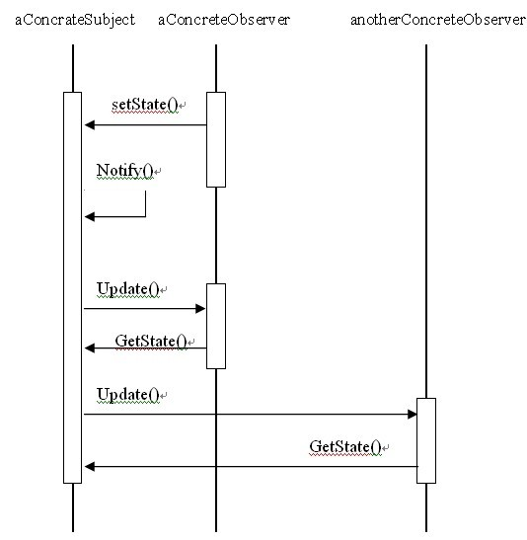

Slide 163
高质量设计的原则---松耦合(loose Coupling)
如果两个对象是松耦合的，则他们可以相互作用，但彼此的依赖性很小。
观察者模式符合松耦合的原则。因为：
  主题(subject)只需要知道其观察者(Observer)实现了某个接口。
  可以随时加入观察者。
  不需要修改主题就可以加入新的类型的观察者
  主题和观察者都可以独立地被复用
  修改主题或观察者都不会影响另一方。
  观察者之间互不相干。

Slide 164
观察者模式的优点
观察者模式在被观察者和观察者之间建立一个抽象的耦合。被观察者角色所知道的只是一个具体观察者聚集，每一个具体观察者都符合一个抽象观察者的接口。被观察者并不认识任何一个具体的观察者，它只知道都有一个共同的接口。由于被观察者和观察者没有紧密地耦合在一起，因此它们可以属于不同的抽象化层次。如果被观察者和观察者都被扔在一起，那么这个对象必然跨越抽象化和具体化层次
观察者模式支持广播通信。被观察者会向所有的登记过的观察者发出通知。

Slide 165
观察者模式的缺点
如果一个被观察者对象有很多直接和间接的观察者的话，将所有的观察者都通知到会花费很多时间
如果在被观察者之间有循环依赖的话，被观察者会触发它们之间进行循环调用，导致系统崩溃。
如果对观察者的通知是通过另外的线程进行异步投递的话，系统必须保证投递是以自恰的方式进行的。
虽然观察者模式可以随时的使观察者知道所观察的对象发生的变化，但是观察者模式没有相应的机制使观察者知道所观察的对象是怎么发生变化的。

Slide 166
总结：Observer模式
意图
  定义对象间的一种一对多的依赖关系。当一方的对象改变状态时，所有的依赖者都会得到通知并被自动更新。
别名
  依赖（Dependents)
  发布-订阅(Publish-Subscribe)

Slide 167
总结：Observer模式--动机
将一个系统分割成一系列相互协作的类有一个常见的副作用：需要维护相关对象间的一致性。我们不希望为了维持一致性而使得各个类紧密耦合，导致可重用性的降低。
观察者模式使得任意数目的观察者不必知道彼此的存在，且主题发生变化时都可以得到主题的通知，而同步改变状态。是一种很松的耦合，具有很好的可重用性。

Slide 168
总结：Observer模式--适用性
当一个抽象模型有两个方面，其中一个方面依赖于另一个方面时，将这两者封装在独立的对象中使他们可以独立的改变和复用。
当一个对象的改变需要同时改变其他对象，而不知道具体有多少对象需要改变。
当一个对象必须通知其他对象，而他又不能假定其它对象是谁。

Slide 169
1页
叶钱炜 、孙国道、夏佳佳、陈旻昊
19、迭代子模式
（Iterator Pattern）
ITERATOR—我爱上了Mary，不顾一切的向她求婚。
Mary："想要我跟你结婚，得答应我的条件"
我："什么条件我都答应，你说吧"
Mary："我看上了那个一克拉的钻石"
我："我买，我买，还有吗？"
Mary："我看上了湖边的那栋别墅"
我："我买，我买，还有吗？"
Mary："我看上那辆法拉利跑车"
我脑袋嗡的一声，坐在椅子上，一咬牙："我买，我买，还有吗？"
......
迭代子模式：迭代子模式可以顺序访问一个聚集中的元素而不必暴露聚集的内部表象。多个对象聚在一起形成的总体称之为聚集，聚集对象是能够包容一组对象的容器对象。迭代子模式将迭代逻辑封装到一个独立的子对象中，从而与聚集本身隔开。迭代子模式简化了聚集的界面。每一个聚集对象都可以有一个或一个以上的迭代子对象，每一个迭代子的迭代状态可以是彼此独立的。迭代算法可以独立于聚集角色变化。

Slide 170
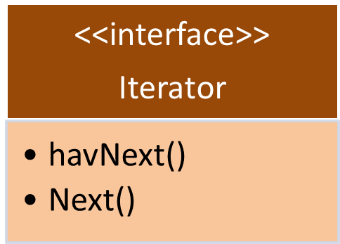
什么是迭代子模式？
提供一种方法顺序访问一个聚合对象中的各个元素，而又不暴露其内部表示。
迭代子模式依赖于一个迭代器接口，有了这个接口后，就可以为各种对象集合（数组、列表、散列表）实现迭代器。于是客户可以直接使用这个迭代器访问这些集合，而不需要关心迭代器是如何遍历这些集合的。
判断是否在集合中有更多的元素
返回集合中的下一个元素

Slide 171
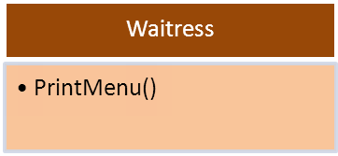
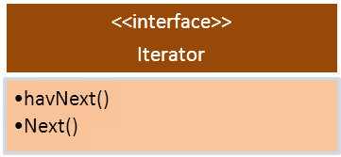
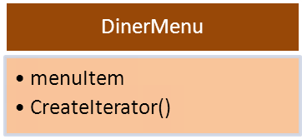
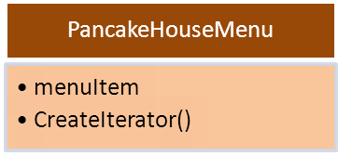
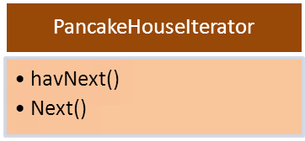
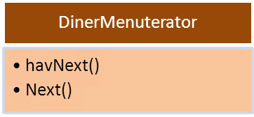
问题的类关系图

Slide 172
迭代子模式由以下角色组成：
1) 迭代器角色（Iterator）：迭代器角色负责定义访问和遍历元素的接口。例子中的迭代器接口Iterator。
2) 具体迭代器角色（Concrete Iterator）：具体迭代器角色要实现迭代器接口，并要记录遍历中的当前位置。例子中的DinerMenuIterator和PancakeHouseIterator。
3) 容器角色（Container）：容器角色负责提供创建具体迭代器角色的接口。
4) 具体容器角色（Concrete Container）：具体容器角色实现创建具体迭代器角色的接口——这个具体迭代器角色于该容器的结构相关。例子中的DinerMenu和PancakeHouse提供的CreateIterator()接口。

Slide 173
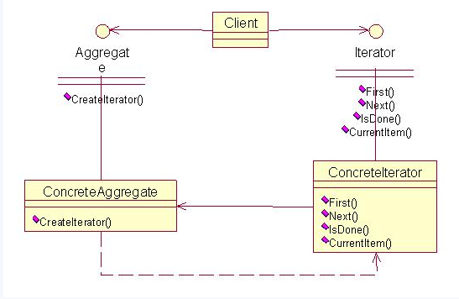
一个迭代子模式类图
客户通过容器角色提供的接口获得Iterator的接口。具体容器负责创建的具体的Iterator接口，由具体的Iterator完成实际的遍历工作

Slide 174
迭代子模式的优点
迭代器让我们能游走于聚合内的每个元素，而不暴露其内部表示。
使用户能以统一的方法访问聚类中的每一个对象，不管这个聚类中的元素是由数组或者ArraryList（或者其他）组成的。
把遍历的任务交迭代器而不交给聚类，不仅让聚类的接口变得简洁，也能使聚类能更专注于它应该专注的事情上

Slide 175
20、责任链模式
2页
主讲：毛飞飞
成员：刘明超
陆新龙、李征
CHAIN OF RESPONSIBLEITY—晚上去上英语课，为了好开溜坐到了最后一排，哇，前面坐了好几个漂亮的MM哎，找张纸条，写上"Hi,可以做我的女朋友吗？如果不愿意请向前传"，纸条就一个接一个的传上去了，糟糕，传到第一排的MM把纸条传给老师了，听说是个老处女呀，快跑!
责任链模式：在责任链模式中，很多对象由每一个对象对其下家的引用而接起来形成一条链。请求在这个链上传递，直到链上的某一个对象决定处理此请求。客户并不知道链上的哪一个对象最终处理这个请求，系统可以在不影响客户端的情况下动态的重新组织链和分配责任。处理者有两个选择：承担责任或者把责任推给下家。一个请求可以最终不被任何接收端对象所接受。

Slide 176
责任链模式概述
责任链模式是使用多个对象处理用户请求的成熟模式，责任链模式的关键是将用户的请求分派给许多对象，这些对象被组织成一个责任链，即每个对象含有后继对象的引用，并要求责任链上的每个对象，如果能处理用户的请求，就做出处理，不能处理就必须将用户的请求传递给责任链上的下一个对象。

Slide 177
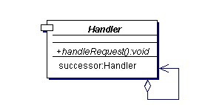
责任链模式的结构
责任链模式是一种对象的行为模式，它所涉及到的角色如下：
第一、抽象处理者（Handler）角色
定义出一个处理请求的接口；如果需要，接口可以定义出一个方法，以返回对下家的引用。下图给出了一个示意性的类图：

Slide 178

第二、具体处理者（ConcreteHandler）角色、处理接到请求后，可以选择将请求处理掉，或者将请 求传给下家。下图给出了一个示意性的类图。

Slide 179
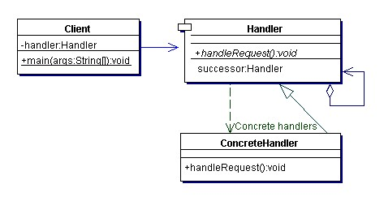
责任链模式的静态类结构

Slide 180
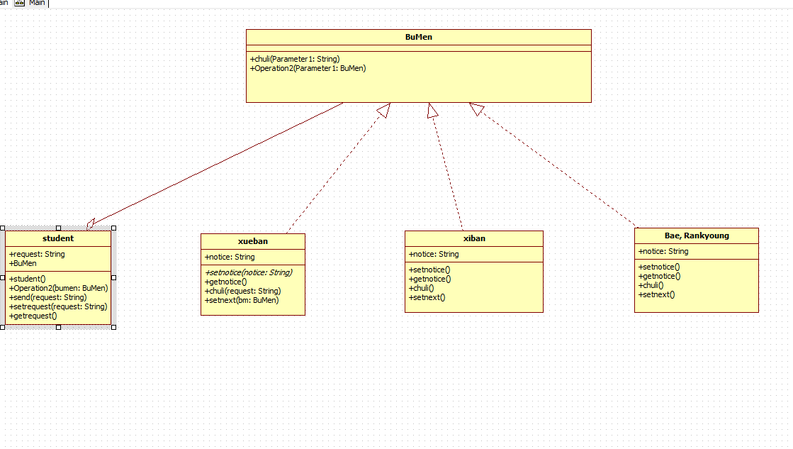

Slide 181
纯的与不纯的责任链模式
一个纯的责任链模式要求一个具体的处理者对象只能在两个行为中选择一个：一是承担责任，二是把责任推给下家。不允许出现某一个具体处理者对象在承担了一部分责任后又把责任向下传的情况。
在一个纯的责任链模式里面，一个请求必须被某一个处理者对象所接受；在一个不纯的责任链模式里面，一个请求可以最终不被任何接受端对象所接受。
纯的责任链模式的实际例子很难找到，一般看到的例子均是不纯的责任链模式的实现。

Slide 182
下面的情况下使用责任链模式
第一、系统已经有一个由处理者对象组成的链。这个链可能由复合模式给出，
第一、当有多于一个的处理者对象会处理一个请求，而且在事先并不知道到底由哪一个处理者对象处理一个请求。这个处理者对象是动态确定的。
第二、当系统想发出一个请求给多个处理者对象中的某一个，但是不明显指定是哪一个处理者对象会处理此请求。
第三、当处理一个请求的处理者对象集合需要动态地指定时。

Slide 183
责任链模式与其它模式的关系
复合模式（Composite Pattern） 当责任链模式中的对象链属于一个较大的结构时，这个较大的结构可能符合复合模式。
命令模式（Command Pattern） 责任链模式使一个特定的请求接收对象对请求或命令的执行变得不确定。而命令模式使得一个特定的对象对一个命令的执行变得明显和确定。
模版方法模式（Template Method） 当组成责任链的处理者对象是按照复合模式组成一个较大的结构的责成部分的话，模版方法模式经常用来组织单个的对象的行为。

Slide 184
使用责任链模式的长处
责任链模式减低了发出命令的对象和处理命令的对象之间的耦合，它允许多与一个的处理者对象根据自己的逻辑来决定哪一个处理者最终处理这个命令。换言之，发出命令的对象只是把命令传给链结构的起始者，而不需要知道到底是链上的哪一个节点处理了这个命令。
显然，这意味着在处理命令上，允许系统有更多的灵活性。哪一个对象最终处理一个命令可以因为由那些对象参加责任链、以及这些对象在责任链上的位置不同而有所不同。

Slide 185
使用责任链模式的不足
责任链模式可能会带来一些额外的性能损耗，因为它要从链子开头开始遍历。

Slide 187
2页
21、命令模式（Command Pattern）
一种行为型模式
------钱国红、袁锋、何丽慧
COMMAND—俺有一个MM家里管得特别严，没法见面，只好借助于她弟弟在我们俩之间传送信息，她对我有什么指示，就写一张纸条让她弟弟带给我。这不，她弟弟又传送过来一个COMMAND，为了感谢他，我请他吃了碗杂酱面，哪知道他说："我同时给我姐姐三个男朋友送COMMAND，就数你最小气，才请我吃面。"，
命令模式：命令模式把一个请求或者操作封装到一个对象中。命令模式把发出命令的责任和执行命令的责任分割开，委派给不同的对象。命令模式允许请求的一方和发送的一方独立开来，使得请求的一方不必知道接收请求的一方的接口，更不必知道请求是怎么被接收，以及操作是否执行，何时被执行以及是怎么被执行的。系统支持命令的撤消。

Slide 188
命令模式的定义
命令模式将“请求”封装成对象，以便使用不同的请求、队列或者日志来参数化其他对象。命令模式也支持撤销操作。
核心：实现了请求调用者和请求接收者之间的解耦。

Slide 189
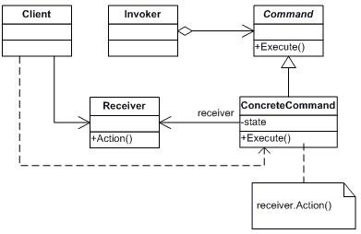
命令模式的定义
持有一个命令对象，并在某个时间点调用命令对象的execute（）方法，将请求付诸实行。
为所有命令申明了一个接口。调用命令对象的execute（）方法，就可以让接收者进行相关的动作。这个接口也具备一个undo（）方法。
创建命令，
设置其接收者。
定义了动作和接收者之间的绑定关系。调用者只要调用execute（）就可以发出请求，然后用它调用接收者的一个或多个动作。
调用接收者的动作，以满足请求。
接收者知道如何进行必要的操作，实现这个请求。
任何类都可以当接收者。

Slide 190
命令模式的适用场合
1．使用命令模式作为“Call Back”在面向对象系统中的替代 。
2．需要在不同的时间指定请求、将请求排队。
3．系统需要支持命令的撤消(undo)。
4．如果一个系统要将系统中所有的数据更新到日志里，以便在系统崩溃时，可以根据日志里读回所有的数据更新命令，重新调用Execute()方法一条一条执行这些命令，从而恢复系统在崩溃前所做的数据更新。
5. 一个系统需要支持交易。

Slide 191
命令模式的优缺点
优点：
命令模式把请求一个操作的对象和知道怎么执行一个操作的对象分割开。
命令类和其他任何别的类一样，可以修改和推广。
可以把命令对象聚合在一起合成为合成命令。
由于增加新的具体命令类不影响其他的类，因此增加新的具体命令类很容易。
缺点：
适用命令模式会导致某些系统有过多的具体命令类。

Slide 192
命令模式总结
耦合与变化：
耦合是软件不能抵御变化灾难的根本性原因。不仅实体对象与实体对象之间存在耦合关系，实体对象与行为操作之间也存在耦合关系。
动机(Motivate):
在软件系统中，“行为请求者”与“行为实现者”通常呈现一种“紧耦合”。但在某些场合，比如要对行为进行“记录、撤销/重做、事务”等处理，这种无法抵御变化的紧耦合是不合适的。
意图(Intent):
将一个请求封装为一个对象，从而使你可用不同的请求对客户进行参数化；对请求排队或记录请求日志，以及支持可撤消的操作。

Slide 193
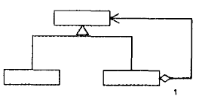
命令模式和其他模式的关系
与合成模式的关系：
合成模式可以应用的命令类的合成上，从几个具体命令类合成宏命令类。合成模式的简略类图如下所示：

Slide 194
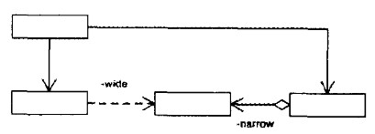
命令模式和其他模式的关系
与备忘录模式的关系：
如果命令需要撤销和恢复功能的话，备忘录模式可以用来存储关于命令的效果状态信息，以便在撤销命令时可以撤销命令的效果。备忘录模式的简略类图如下所示：

Slide 195
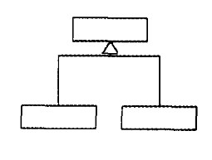
命令模式和其他模式的关系
与原始模型模式的关系：
如果命令类带有clone（）方法的话，命令就可以被复制。原始模型模式的简略类图如下图所示：

Slide 199
22、备忘录（Memento）模式
2页
主讲人：何卡特
组员：庞卫巍、邓宇乐
MEMENTO—同时跟几个MM聊天时，一定要记清楚刚才跟MM说了些什么话，不然MM发现了会不高兴的哦，幸亏我有个备忘录，刚才与哪个MM说了什么话我都拷贝一份放到备忘录里面保存，这样可以随时察看以前的记录啦。
备忘录模式：备忘录对象是一个用来存储另外一个对象内部状态的快照的对象。备忘录模式的用意是在不破坏封装的条件下，将一个对象的状态捉住，并外部化，存储起来，从而可以在将来合适的时候把这个对象还原到存储起来的状态。

Slide 200
定义
备忘录模式又叫快照模式或Token模式，是对象的行为模式[GOF95].
备忘录对象是一个用来存储另一个对象内部状态的快照的对象。它的用意是将一个对象的状态捕捉住，并外部化，存储起来。从而可以在将来合适的时候把这个对象还原到存储起来的状态。
备忘录模式有两种实现方式：一种是白箱实现，一种是黑箱实现。

Slide 201
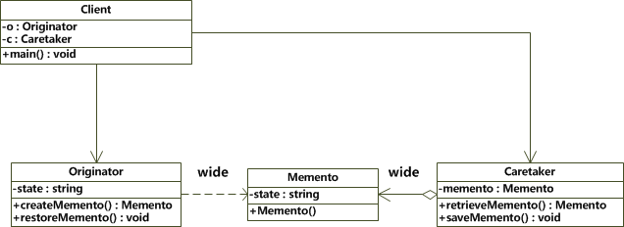
备忘录模式的白箱实现
1、白箱实现
备忘录角色的内部所存储的状态就对所有对象公开。因此这个实现叫白箱实现。
白箱实现将发起人角色的状态存储在一个大家看得到的地方，因此是破坏封装性的。但是通过程序员的自律，同样可以在一定程度上实现模式的大部分用意。因此白箱实现仍然是有意义的。
白箱实现类图：

Slide 202
备忘录（Memento）角色
涉及到三个角色：
  备忘录（Memento）角色：
  1.将发起人对象的内部状态存储起来。备忘录可以根据发起人
  对象的判断来决定存储多少发起人对象的内部状态。
  2.备忘录可以保护其内容不被发起人对象之外的任何对象所读
  取
  发起人（Originator）角色：
  1.创建一个含有当前的内部状态的备忘录对象。
  2.使用备忘录对象存储其内部状态
  负责人(Caretaker)角色：
  1.负责保存备忘录对象
  2.不检查备忘录对象的内容

Slide 203
白箱实现的问题
白箱实现备忘录模式中使用的备忘录类可以被任意对象访问，这就破坏了发起人状态的封装，Memento类应该向Originator对象开放功能是对的，因为如果不这样的话就无法保存发起人对象的状态，但是Memento类不应该向Caretaker对象和其他类开放细节，以避免所保存的状态被非法更改。
因此这就牵扯到一个宽接口和窄接口的问题。

Slide 204
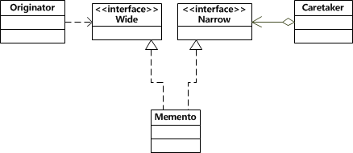
宽接口和窄接口
所谓双重接口，就是对某一个对象提供宽接口，而对另一些对象提供窄接口。根据编程语言的性能，双重接口的实现方式有所不同。
具体到我们的备忘录模式，需要解决的问题如下：

Slide 205

当然，wide接口可以省略，它所扮演的角色可以由Memento自己扮演：

Slide 206

备忘录模式黑箱实现
备忘录模式的黑箱实现
对于Java语言而言，可以将备忘录角色（Memento）设置成发起人角色（Originator）的内部类，从而将备忘录对象（Memento）封装在发起人角色（Originator）里；在外部提供一个标识接口（MementoIF）给负责人（Caretaker）以及其它对象。这样，发起人看到 的是备忘录的所有接口，而负责人及其它对象看到的仅仅是标识接口。
使用内部类实现备忘录模式的简略类图：

Slide 207
负责人角色增强
在前面的两个实现中，负责人角色所承担的责任并不包括操控发起人角色进行备忘录的创建和状态的恢复，这两个责任是由客户端角色直接调用发起人角色和备忘录角色做到的。
如果能让负责人角色调用备忘录角色和发起人角色，进行备忘录创建和根据备忘录恢复发起人状态，那么客户端便不再需要协调备忘录角色和发起人角色，而只需要调用负责人角色即可。要做到这一点，负责人角色就必须持有一个发起人角色的引用。

Slide 208

多重检查点
前面所给出的白箱和黑箱的示意性实现都是只存储一个状态的简单实现。常见的软件系统往往需要存储不只一个状态，而是需要存储多个状态，或者叫做多个检查点。
发起人角色的状态存储在Vector对象中，每个状态都有一个对应的索引号index

Slide 209
与其他模式的关系
1 . 备忘录模式与命令模式的关系：
如果在某个系统中使用命令模式时，需要实现命令的撤销功能，那么命令模式可以使用备忘录模式来存储可撤销操作的状态。
2 . 备忘录模式与原型模式的关系
如果发起人角色支持原型模式的话，备忘录模式可以使用原型模式进行备忘录的创建。
3 . 备忘录模式与迭代子模式的关系
当备忘录模式支持多个检查点时，在各个检查点之间进行遍历需要使用迭代子模式。

Slide 210
备忘录模式的优缺点
优点：
使用备忘录模式来保存对象的历史状态可以有效地保持封装边界。
简化了发起人(Originator)类。发起人不再需要管理和保存其内部状态的一个个版本，客户端可以自行管理它们所需要的这些状态的版本。
当发起人状态需要复原时，可以使用存储起来的备忘录将状态恢复。
缺点：
如果备份的“备忘发起角色”存在大量的信息或者创建、恢复操作非常频繁，则可能造成很大的开销。
在实际编程中，如果遇到要恢复状态的问题，就考虑可以使用备忘录模式！！

Slide 211
23、状 态 模 式
2页
  组员：刘向东 金亦挺 李侠君 李邓邓 陈强
STATE—跟MM交往时，一定要注意她的状态哦，在不同的状态时她的行为会有不同，比如你约她今天晚上去看电影，对你没兴趣的MM就会说"有事情啦"，对你不讨厌但还没喜欢上的MM就会说"好啊，不过可以带上我同事么？"，已经喜欢上你的MM就会说"几点钟？看完电影再去泡吧怎么样？"，当然你看电影过程中表现良好的话，也可以把MM的状态从不讨厌不喜欢变成喜欢哦。
状态模式：状态模式允许一个对象在其内部状态改变的时候改变行为。这个对象看上去象是改变了它的类一样。状态模式把所研究的对象的行为包装在不同的状态对象里，每一个状态对象都属于一个抽象状态类的一个子类。状态模式的意图是让一个对象在其内部状态改变的时候，其行为也随之改变。状态模式需要对每一个系统可能取得的状态创立一个状态类的子类。当系统的状态变化时，系统便改变所选的子类。

Slide 212
什么是状态模式
状态模式（State Pattern），又名状态对象模式（Pattern of Objects for States）
状态模式属于对象行为模式
定义：当一个对象的内在状态改变时允许改变行为，这个对象看上去就像是改变了它的类一样

Slide 213

状态模式的结构
用一句话来表述，状态模式把所研究的对象的行为包装在不同的状态对象里，每一个状态对象都属于一个抽象状态类的一个子类。状态模式的意图是让一个对象在其内部状态改变的时候，其行为也随之改变。状态模式的示意性类图如下图所示。

Slide 214
结构中的参与角色
抽象状态（State）角色：定义一个接口，用以封装环境（Context）对象的一个特定的状态所对应的行为。
具体状态（Concrete State）角色：每一个具体状态类都实现了环境（Context）的一个状态所对应的行为。
环境（Context）角色：定义客户端所感兴趣的接口，并且保留一个具体状态类的实例。这个具体类的实例给出此环境对象的现有状态。

Slide 215




用状态模式解决开始时的问题
首先根据该问题设计相应的类图：
pull(): void
+ pull(): void
+ push(): void
+ push(): void
BlueState
……
+ pull(): void
+ push(): void

Slide 216
在什么情况下使用状态模式
在以下两种情况下适合用状态模式
一个对象的行为依赖于它所处的状态，对象的行为必须随着其状态的改变而改变
对象在某个方法里依赖于一重或多重的条件转移语句，其中有大量的代码

Slide 217
状态模式的实现
状态模式在实现的时候要注意的地方：
谁来定义状态的变化。
状态对象的创立和湮灭。其中值得权衡的做法有两种：
1. 动态的创立所需要的状态对象，不要创立不需要的状态对象。2. 事先创立所有的对象，然后不再湮它们。
环境类可以把它自己作为参量传给状态对象。

Slide 218
状态模式的效果
状态模式需要对每一个系统可能取得的状态创立一个状态类（State）的子类。
由于每一个状态都被包装到了类里面，就可以不必采用过程性的处理方式以及过多的条件转移语句。
使系统状态的变化变得很明显。
可以在系统的不同部分使用相同的一些状态类的对象。
缺点：会造成大量小的状态类；
优点：使程序免于大量的条件转移语句，使系统更易于维护；支持相应的原则，如开闭原则等。

Slide 219
状态模式的实质
在使用状态模式前，client需要介入改变状态，而状态改变的实现是琐碎或复杂的；使用状态模式之后，client可以直接使用事件event来实现状态到最终行为的目的，而根本不必关心该事件如何导致状态变化的，这些是由状态机等内部来实现的。
因此，针对这种event-condition-state作业，状态模式封装了condition-state部分。每个状态形成一个子类，每个状态只关心它的下一个可能状态，从而无形中形成了状态转换的规则。如果新的状态加入，只涉及它的前一个状态修改和定义，使得工程的维护以及扩展变得相对轻松。

Slide 220
状态模式与策略模式的比较
相同点：不论是状态模式，还是策略模式，都紧紧的遵守着开闭原则，里氏代换原则，和迪米特原则，充分的面向接口编程，利用封装特性；
不同点：
策略模式主要考虑的是当我们要增加新的算法策略的时候，如何能在最小代价下面实现增加（最典型的应用莫过于超市商场的打折算法），通过封装一系列平行且复杂多变的实现方式，它为client提供了改变行为的接口，但行为的改变是由client决定并实施的；
状态模式通过把对象的内在状态的变化封装起来，提供给client相应的接口，其目的在于要做到对象行为的变化对client来说是透明的；

